Slide 1
Salón Rip´s
Stephany Gabriela Reyes Martínez 967193
Berenice Cano González 1165007
Galería y precios

Slide 2
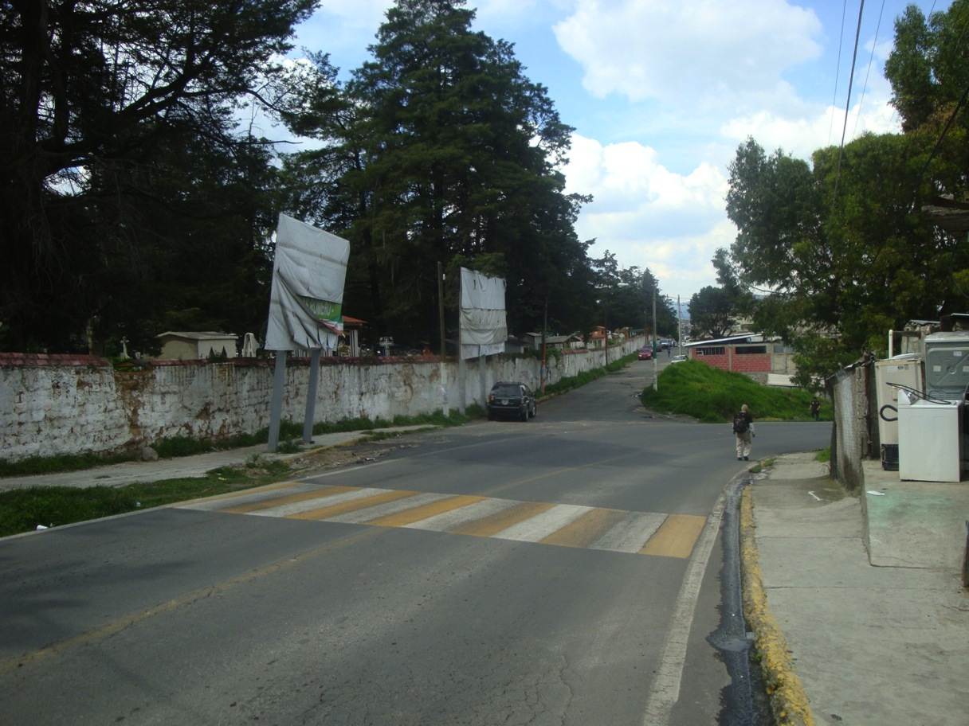
Alrededor

Slide 3
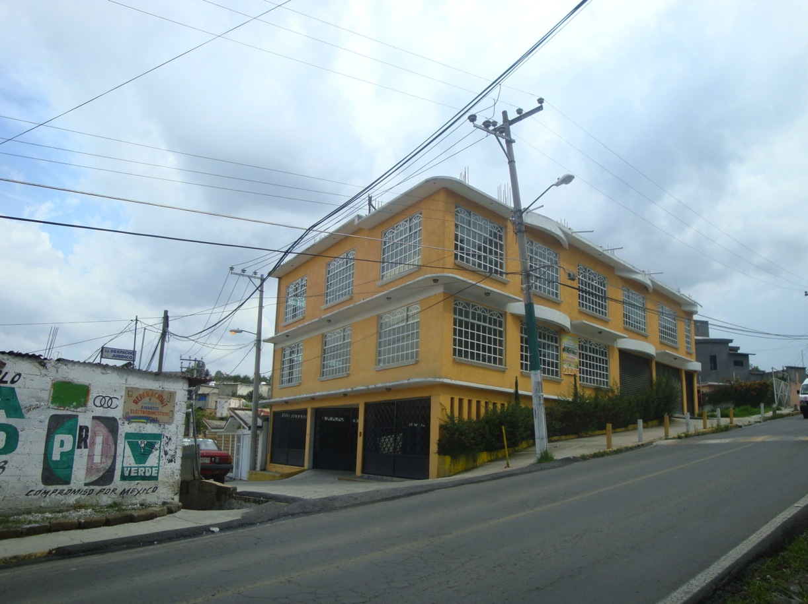

Slide 4
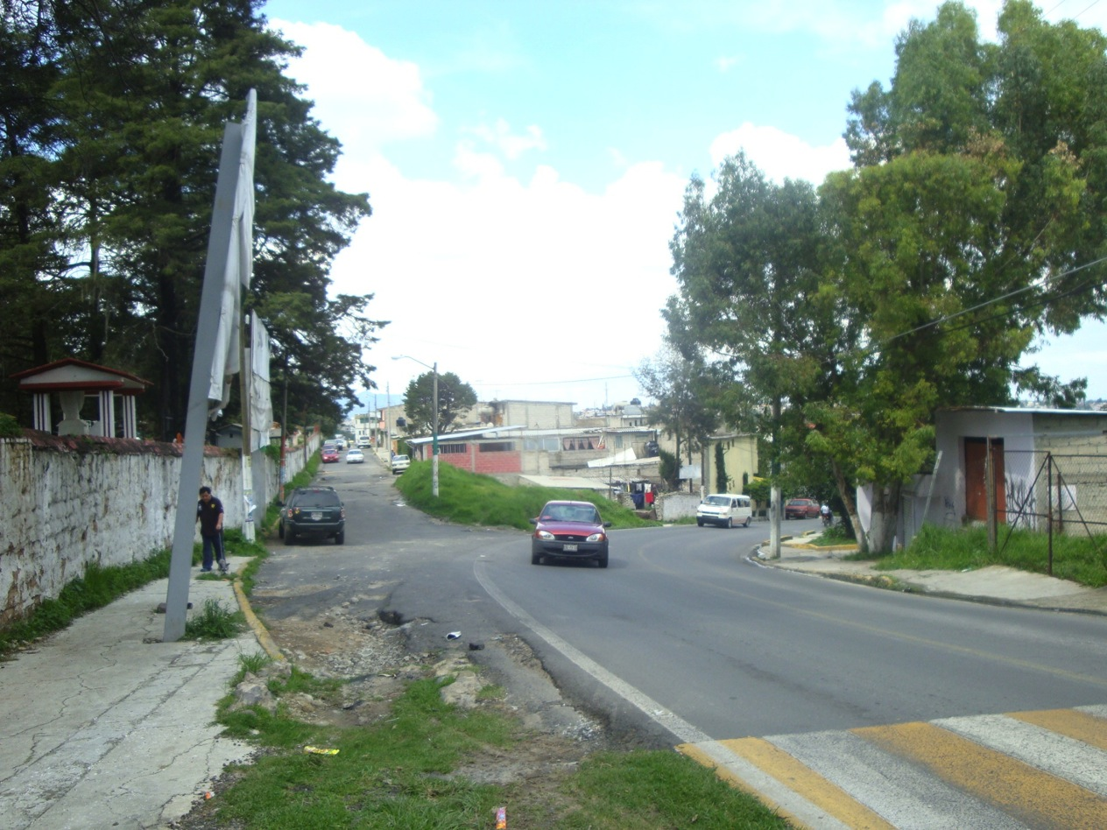

Slide 5
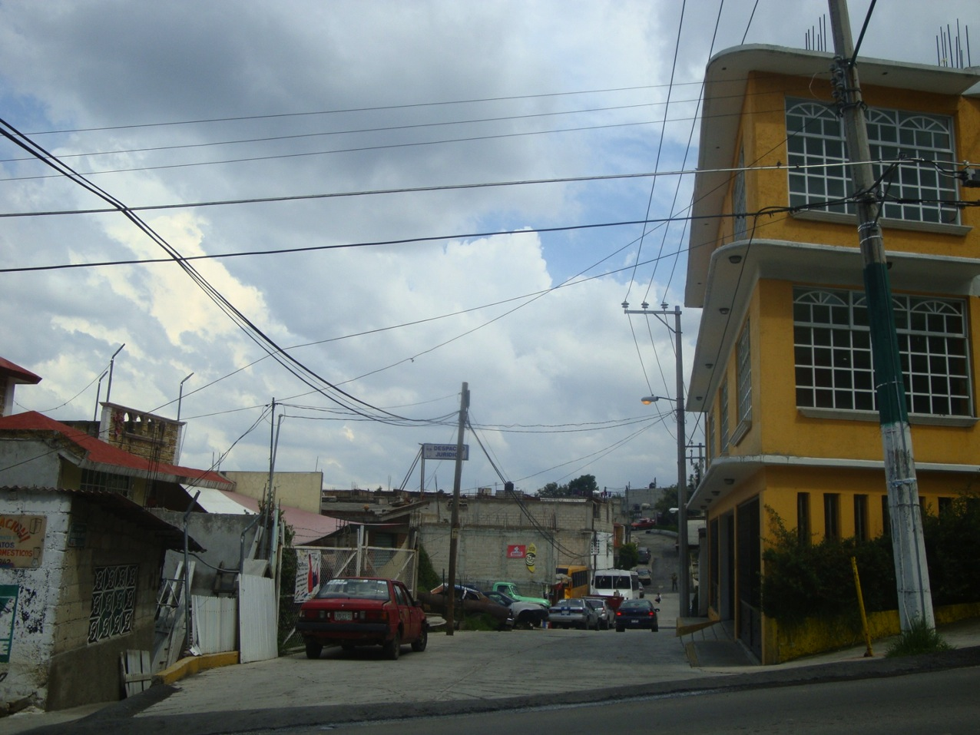

Slide 6
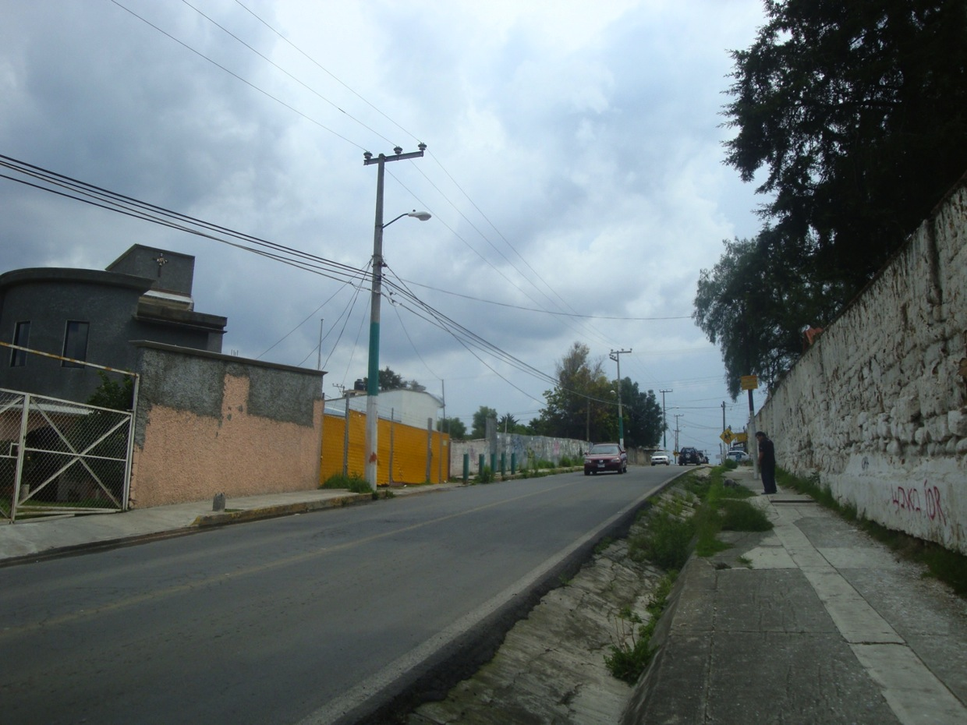

Slide 7
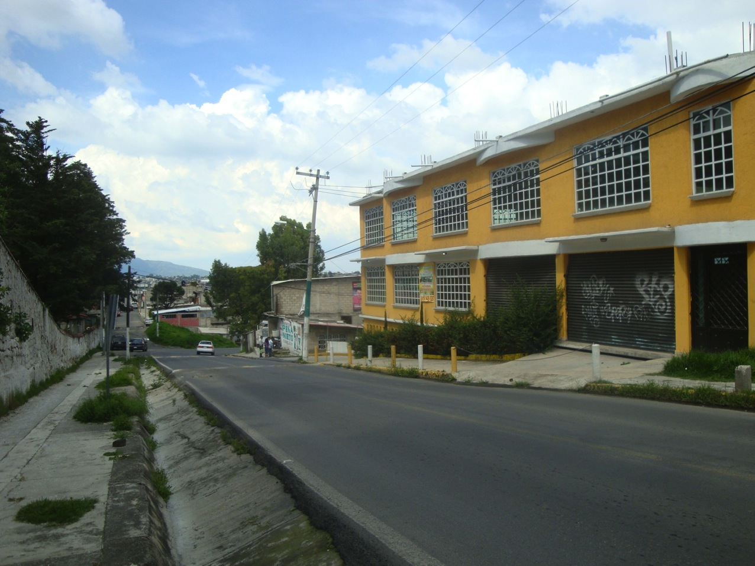

Slide 8
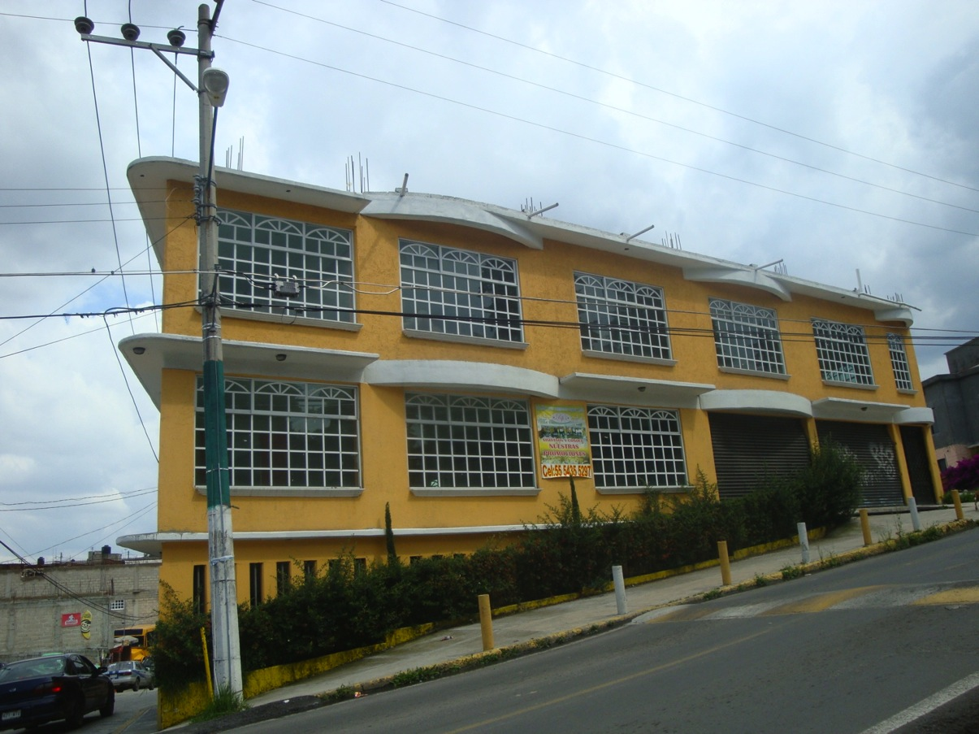
Frente

Slide 9
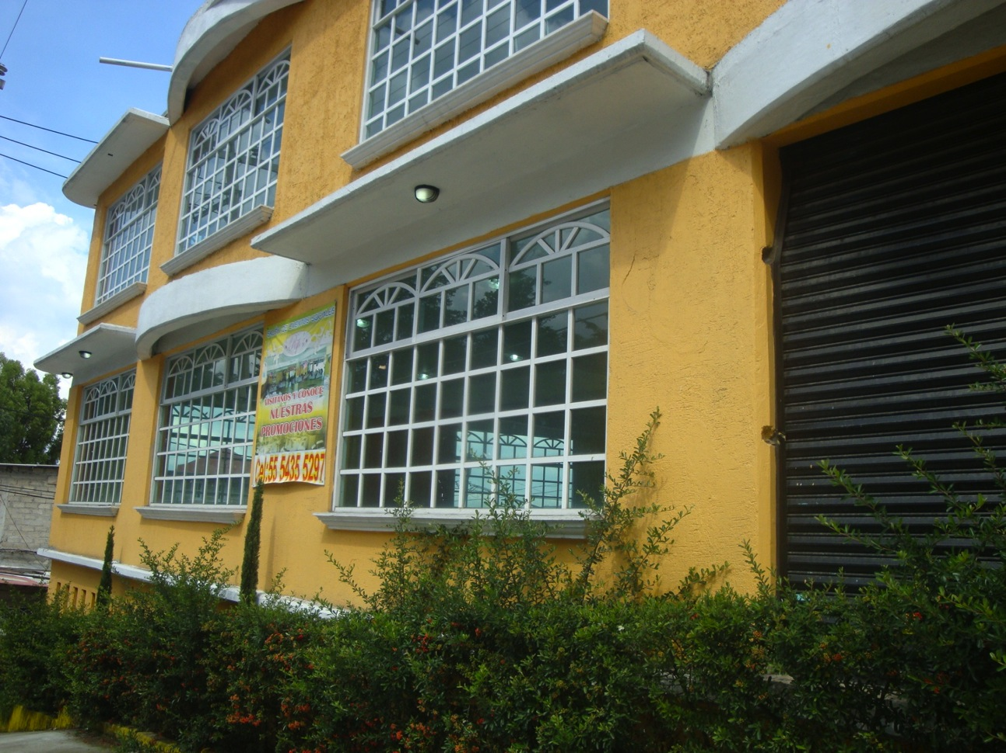

Slide 10
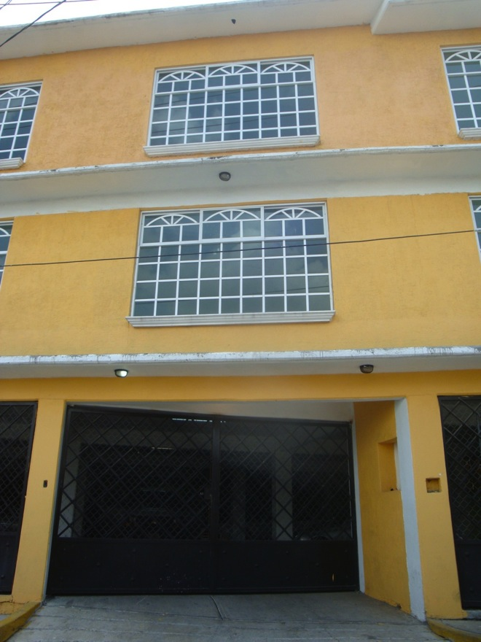
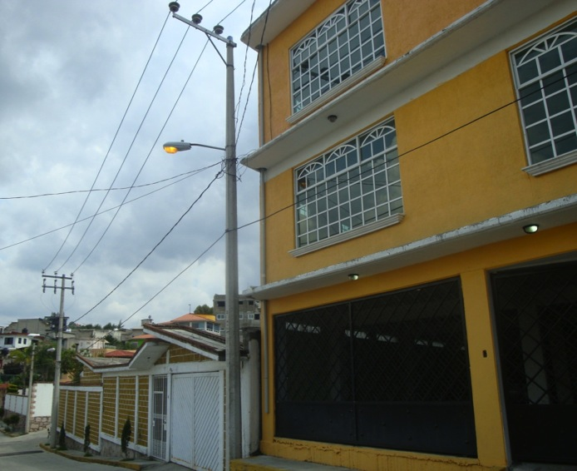
Estacionamiento

Slide 11
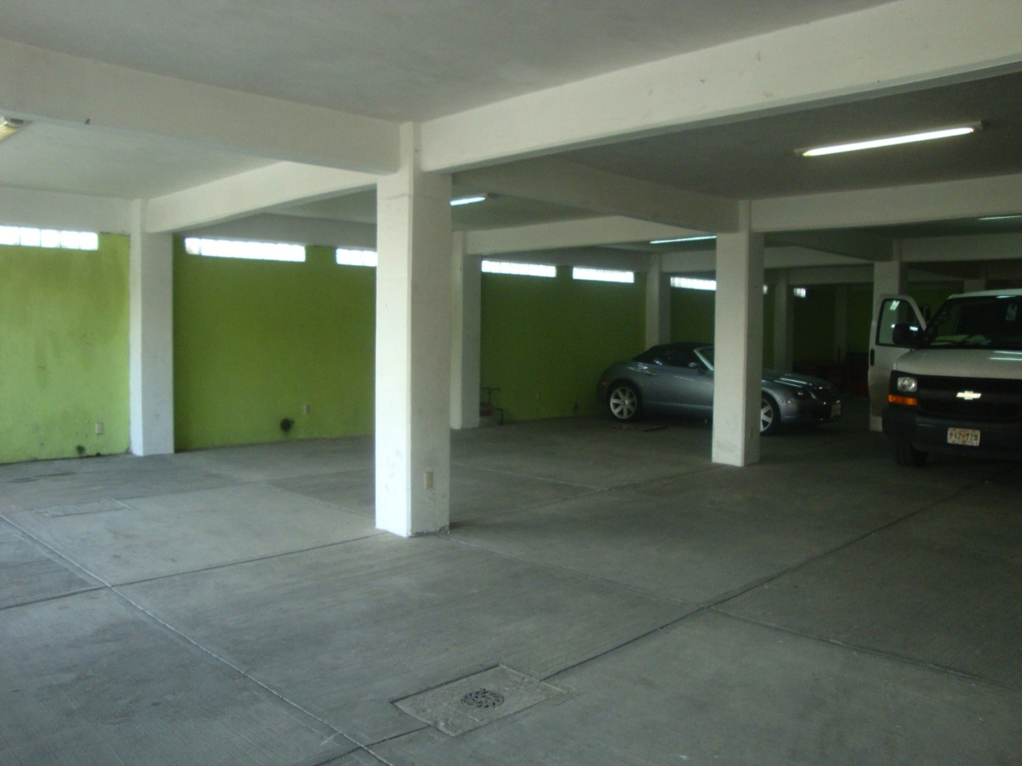

Slide 12
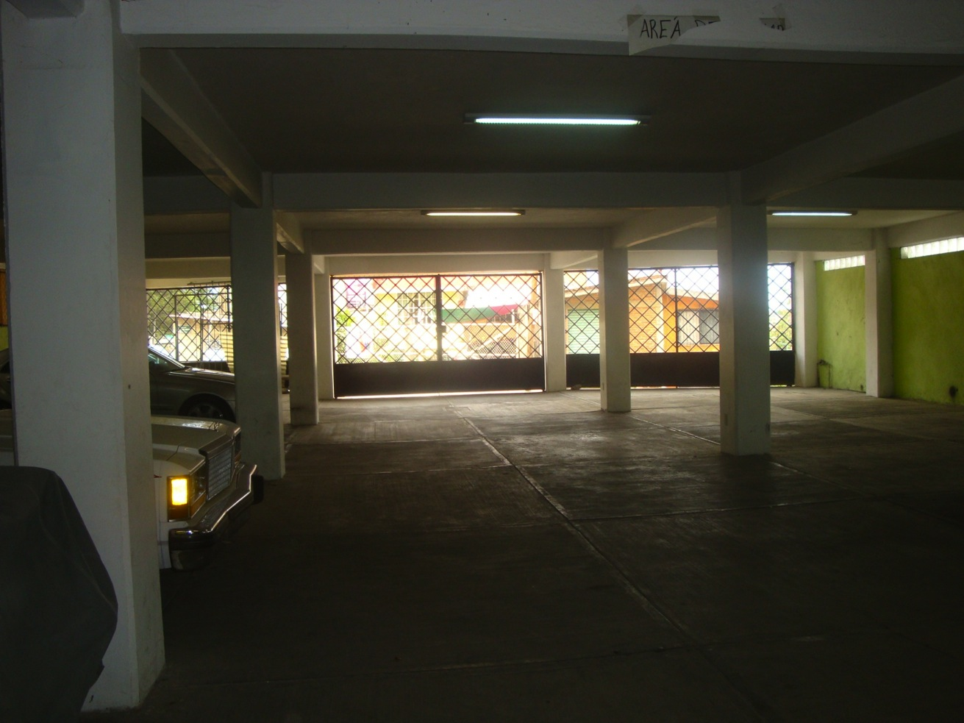

Slide 13
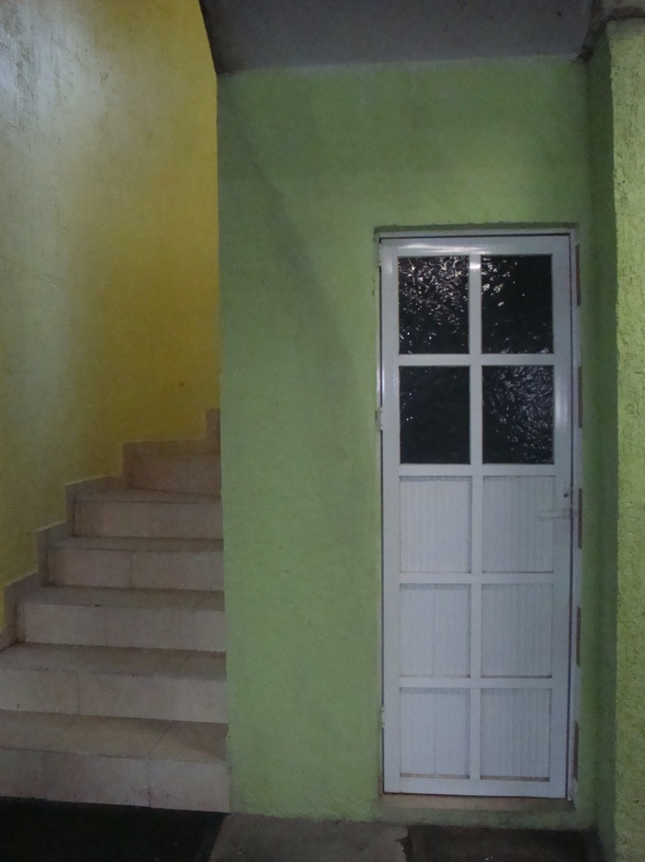
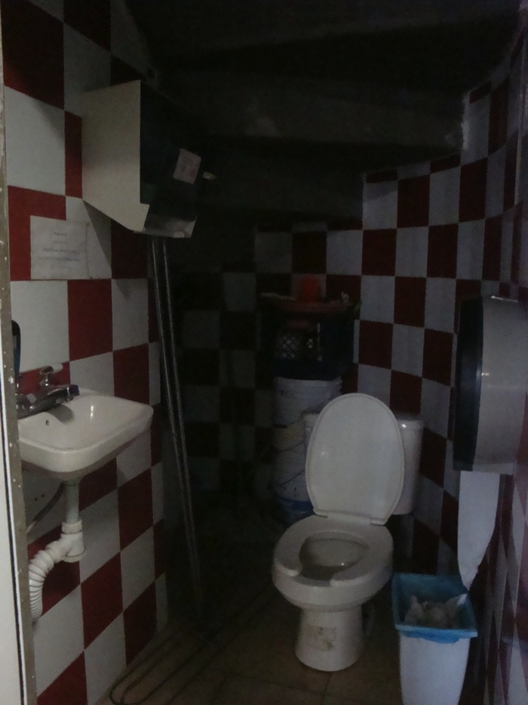

Slide 14
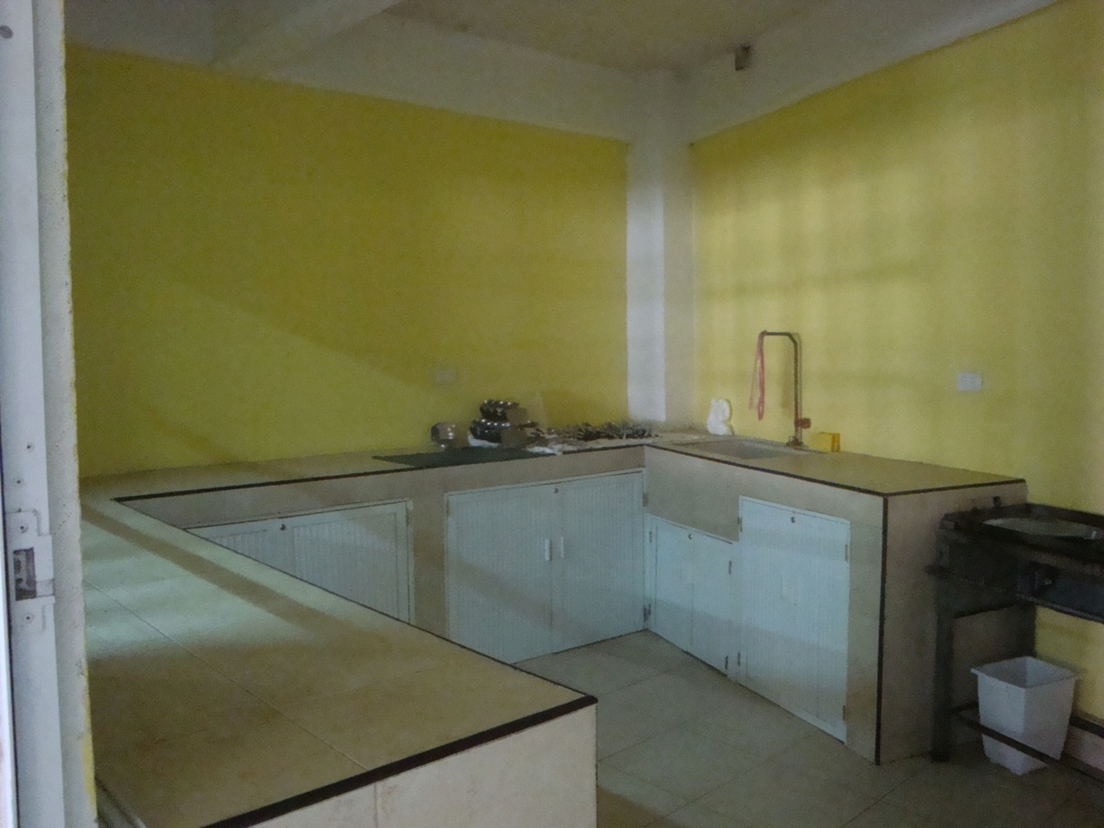
Cocina

Slide 15
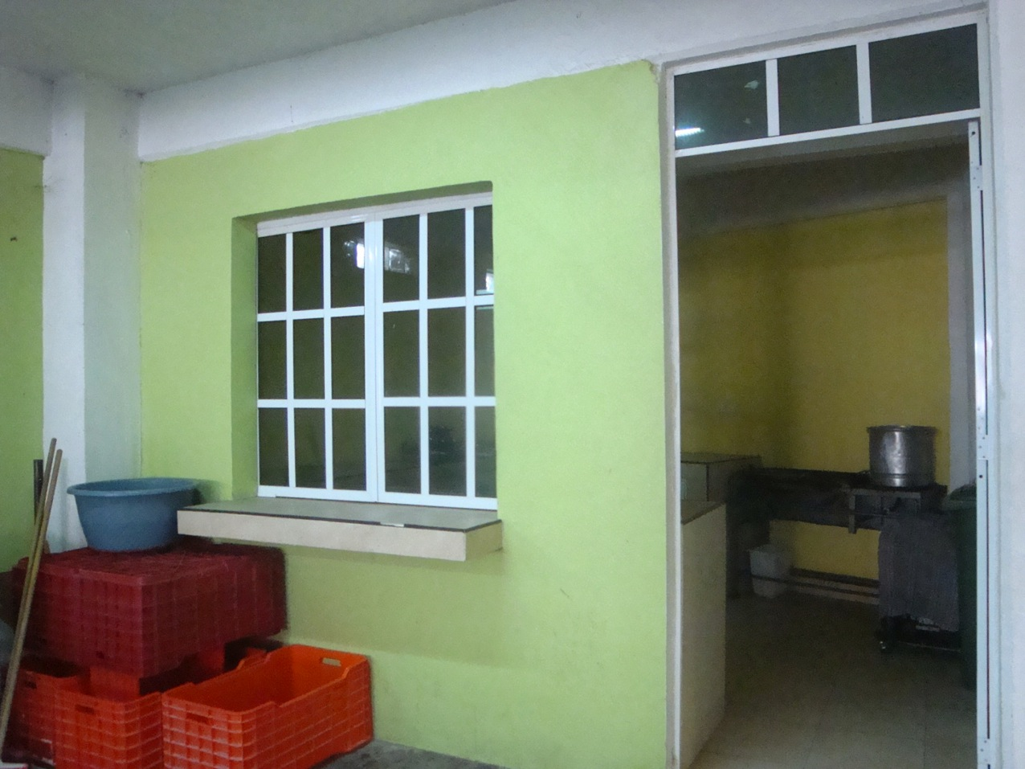

Slide 16
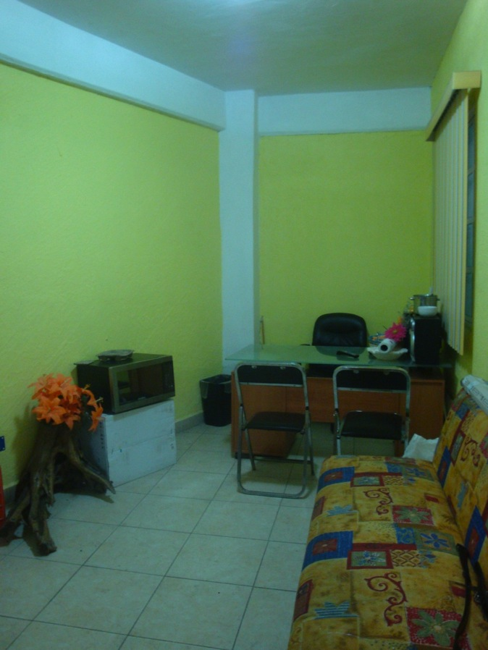
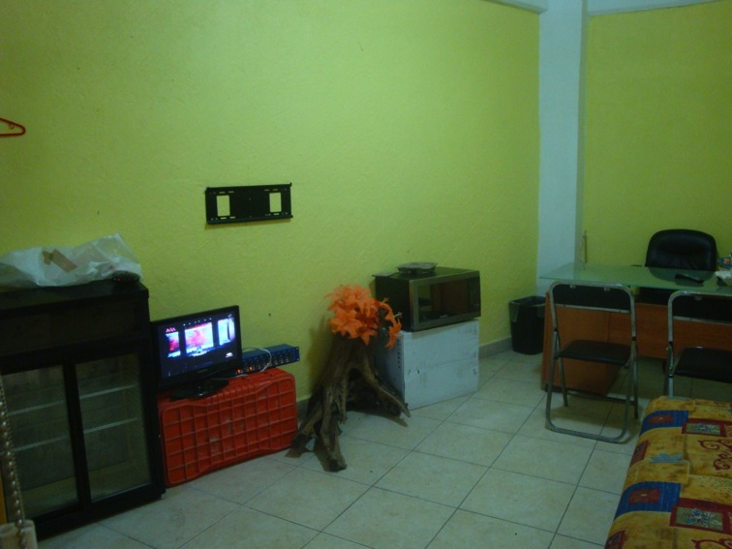
Oficina

Slide 17
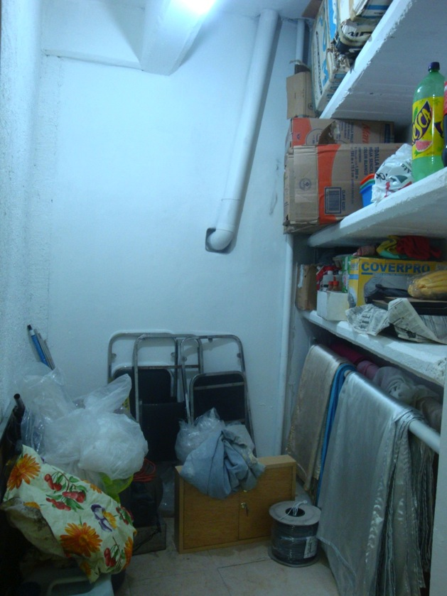
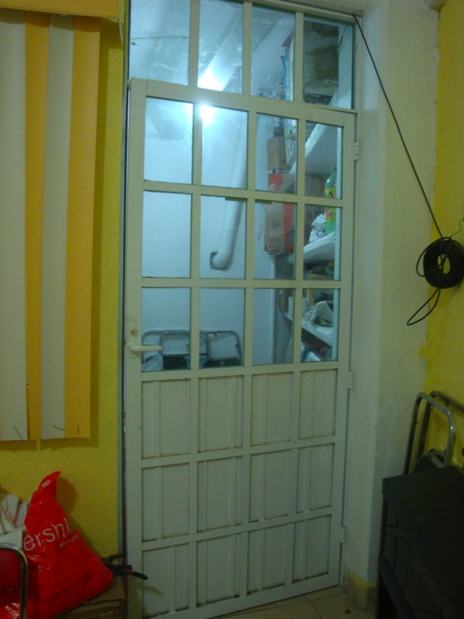
Bodega

Slide 18
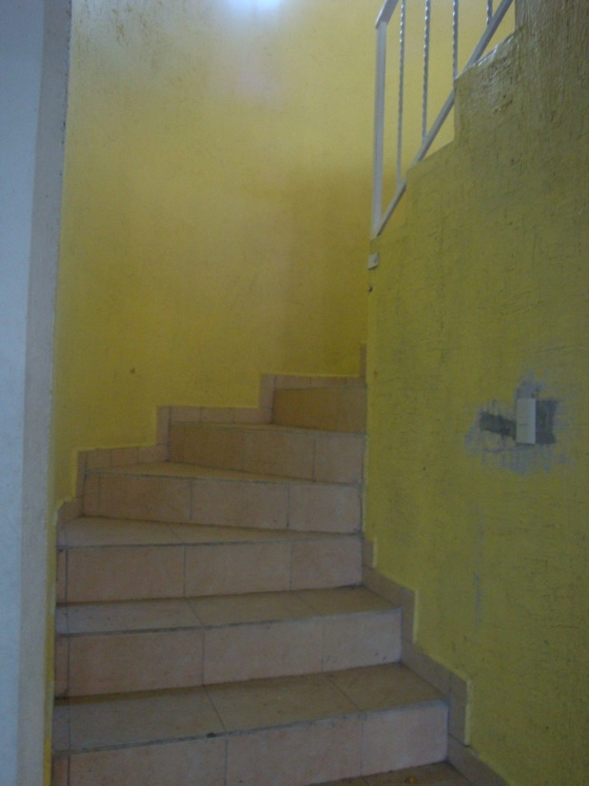
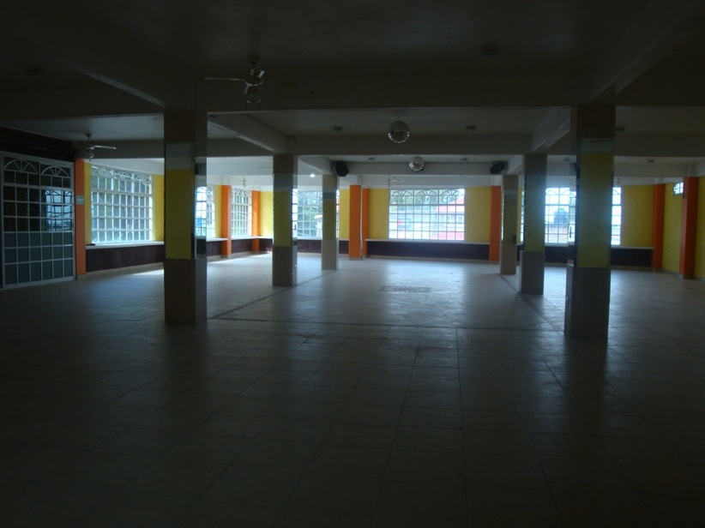
Salón

Slide 19
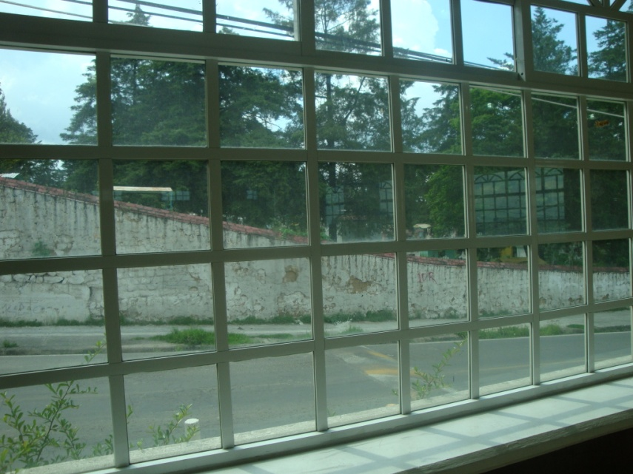

Slide 20
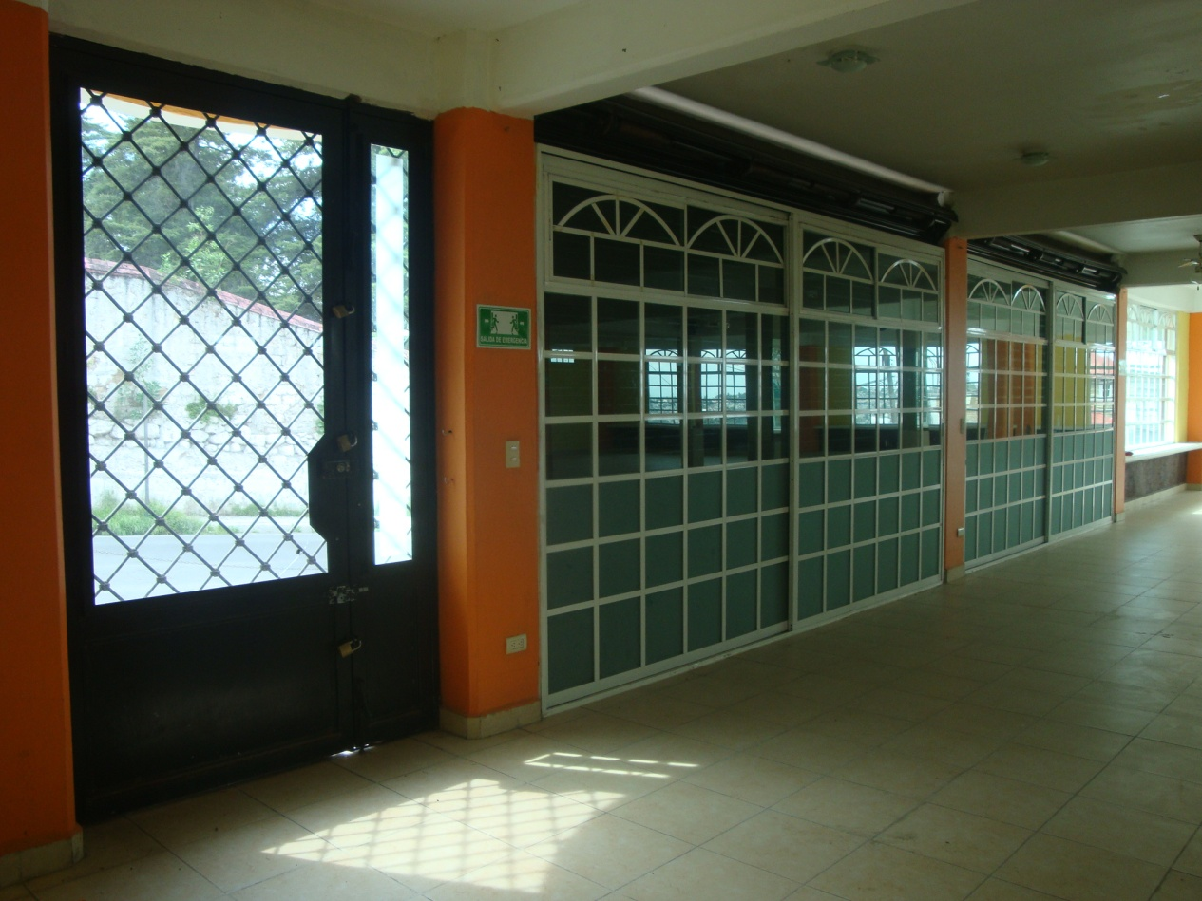

Slide 21
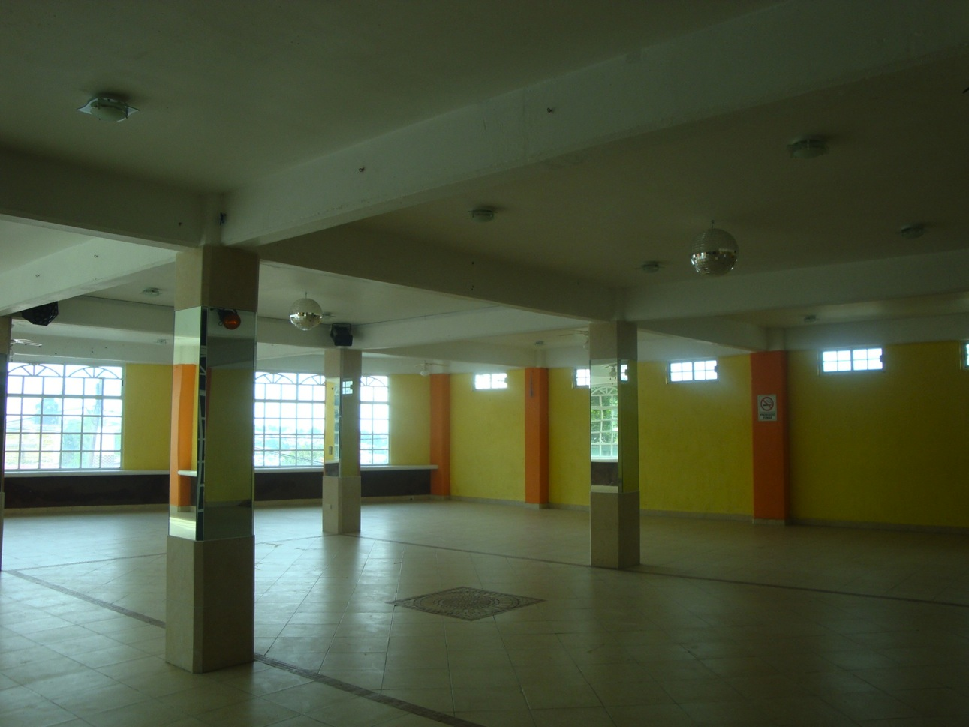

Slide 22
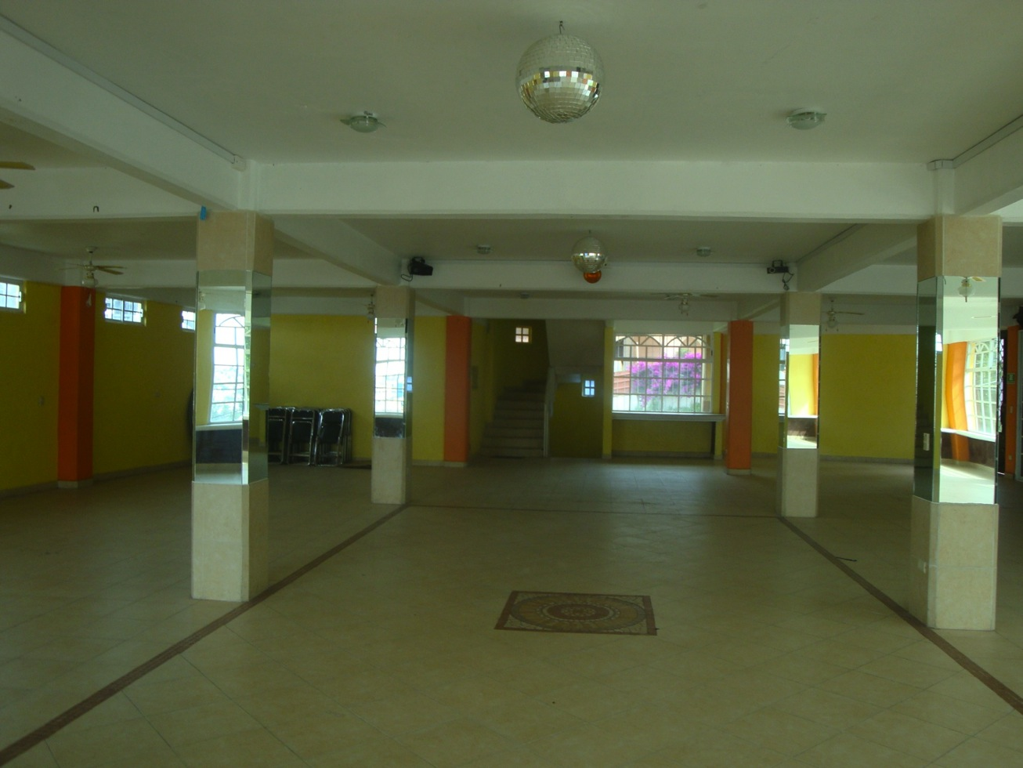

Slide 23
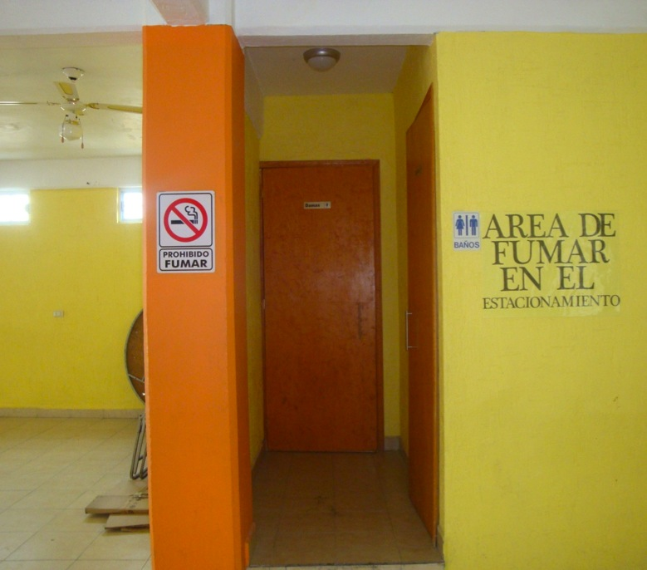
Sanitarios

Slide 24
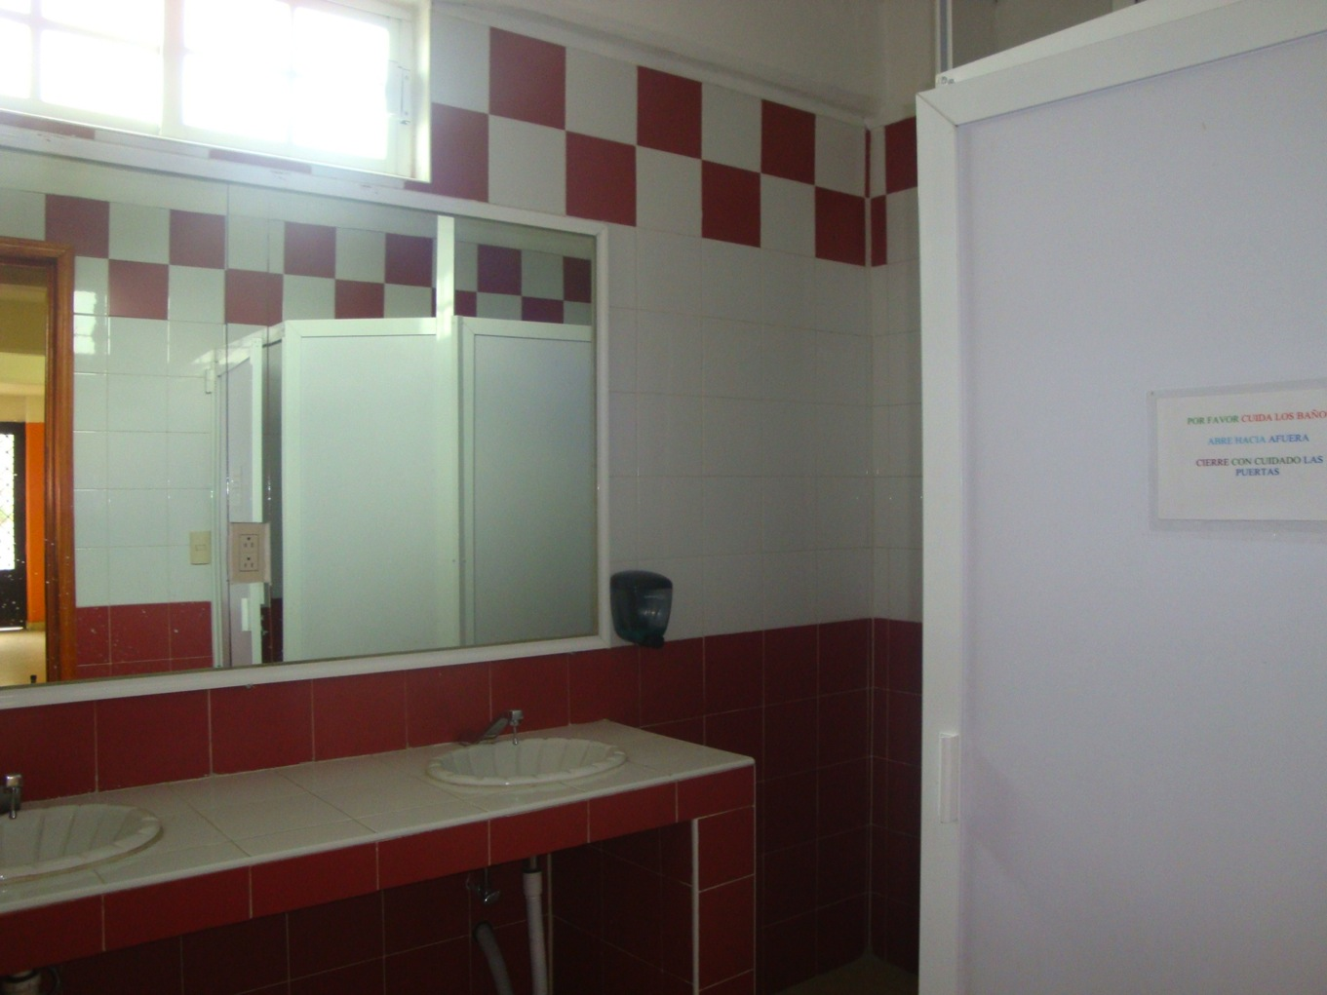

Slide 25
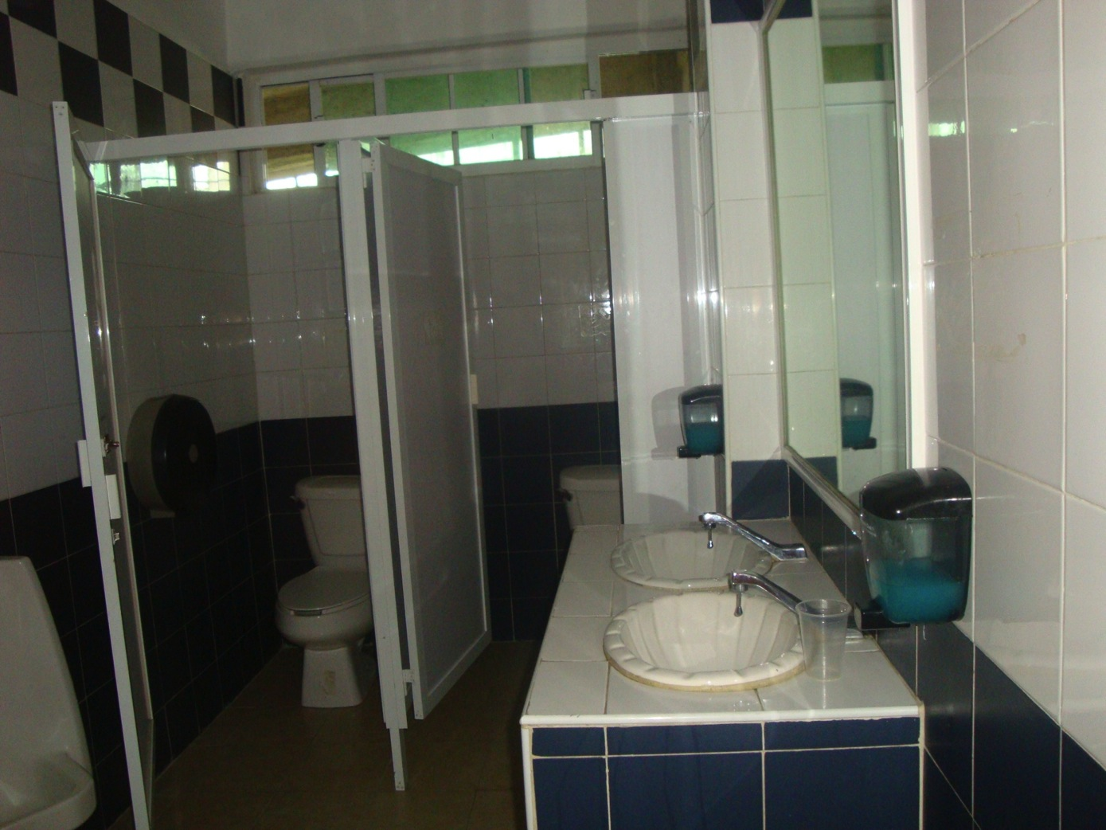

Slide 26
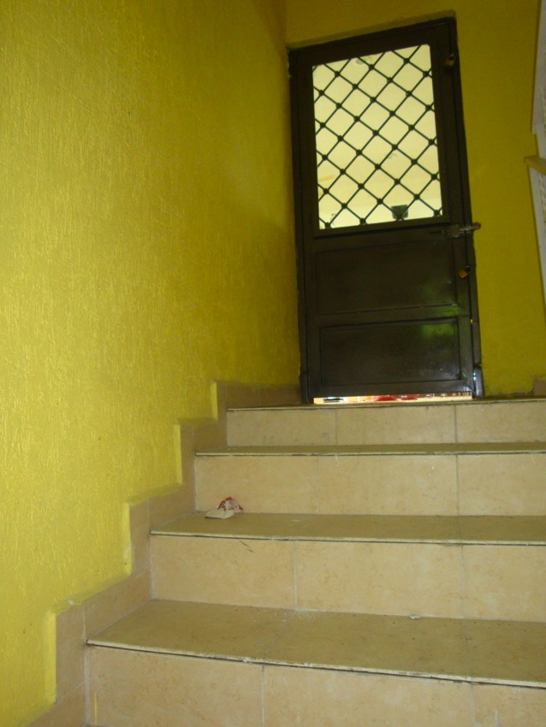
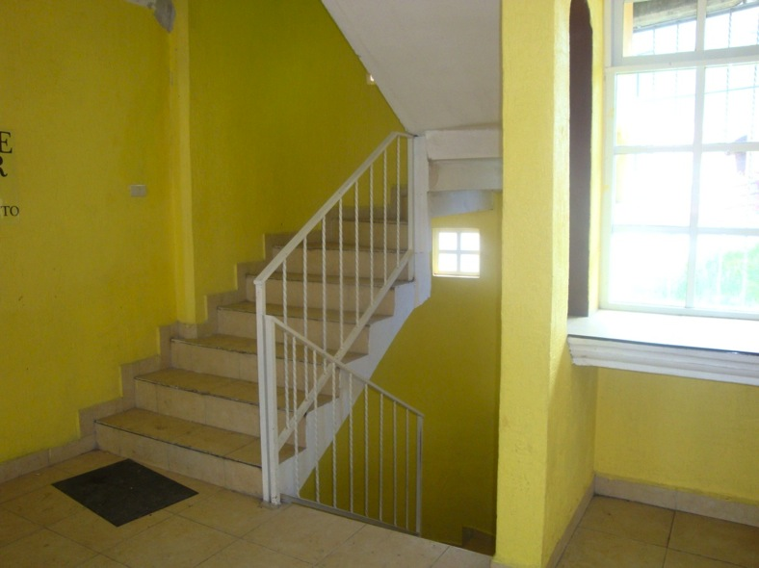
Salón 2

Slide 27
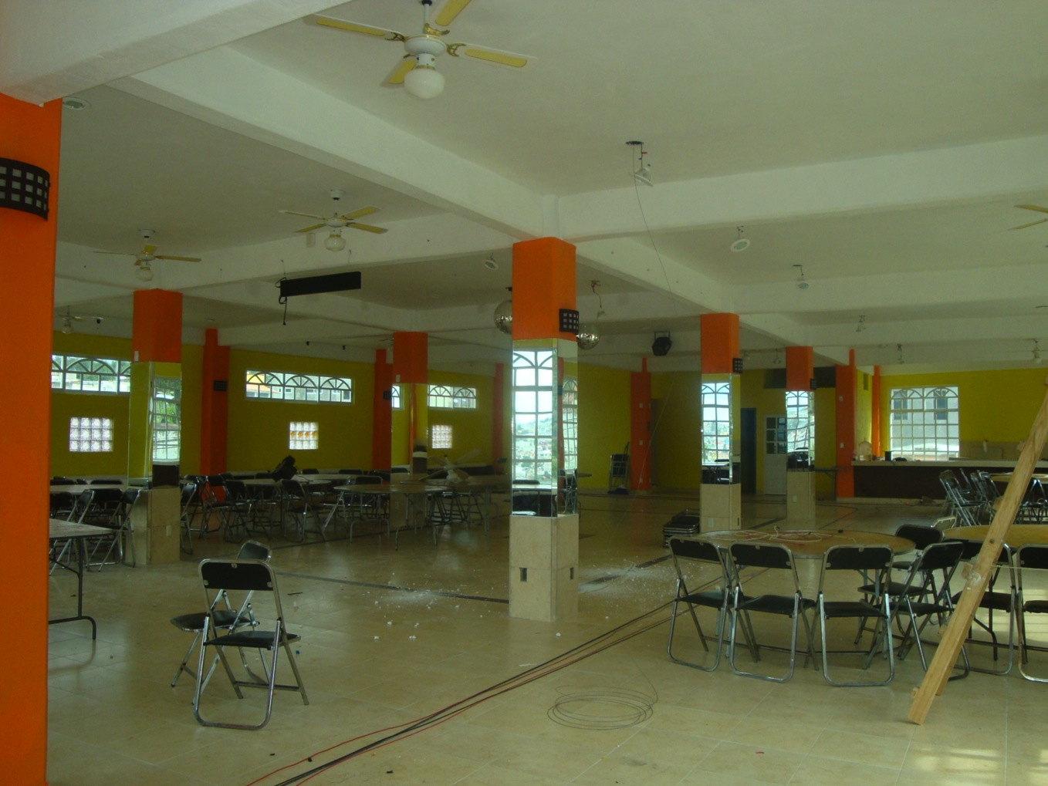

Slide 28
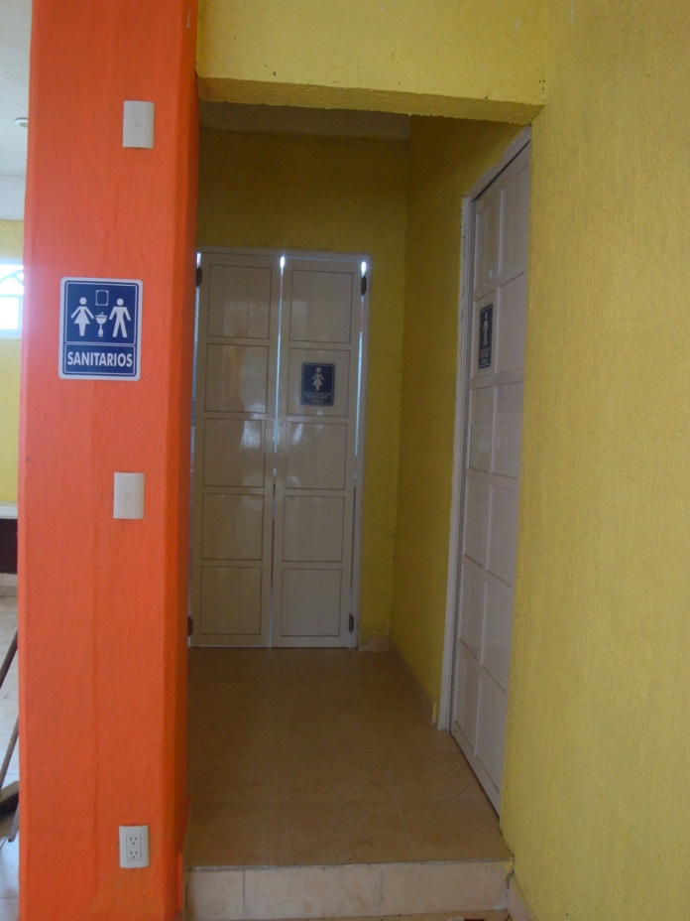
Sanitarios

Slide 29
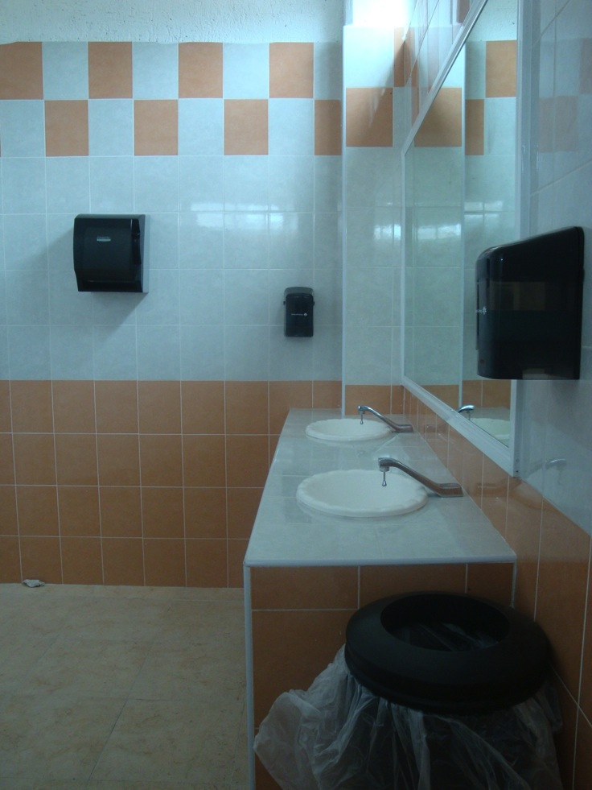
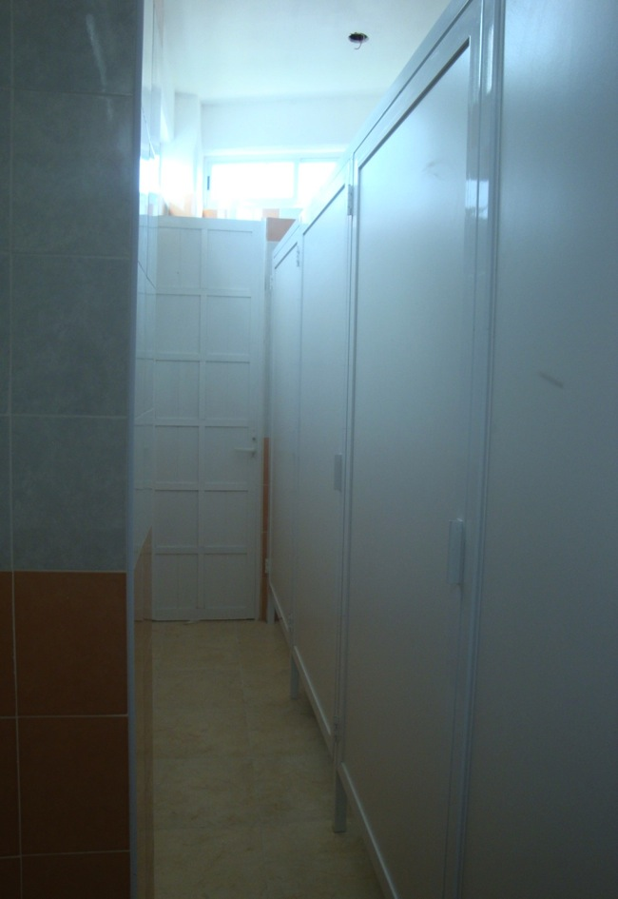

Slide 30
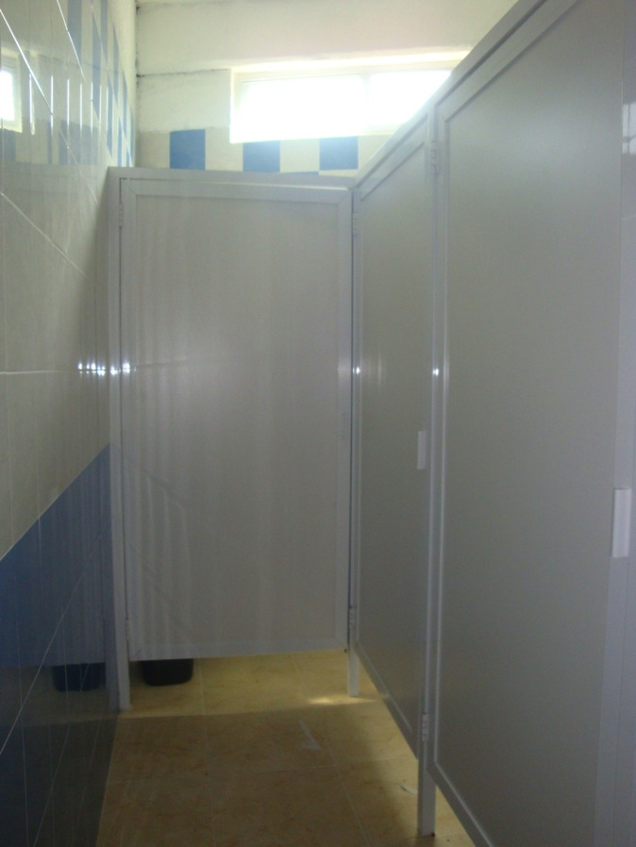
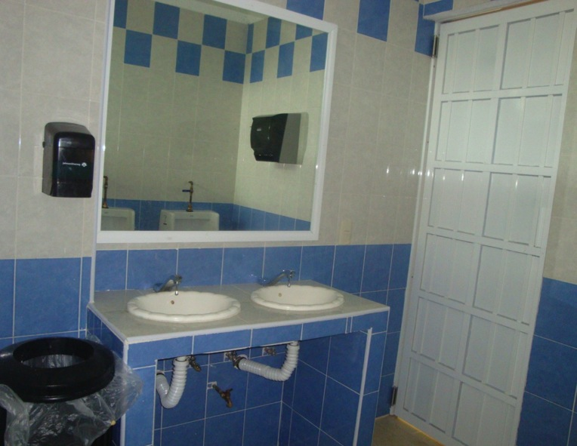

Slide 31
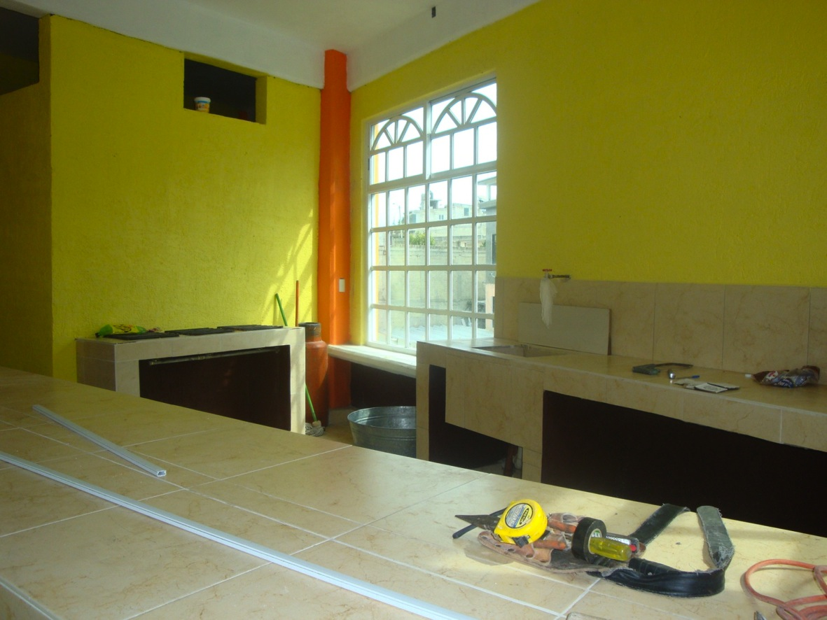
Cocina

Slide 32
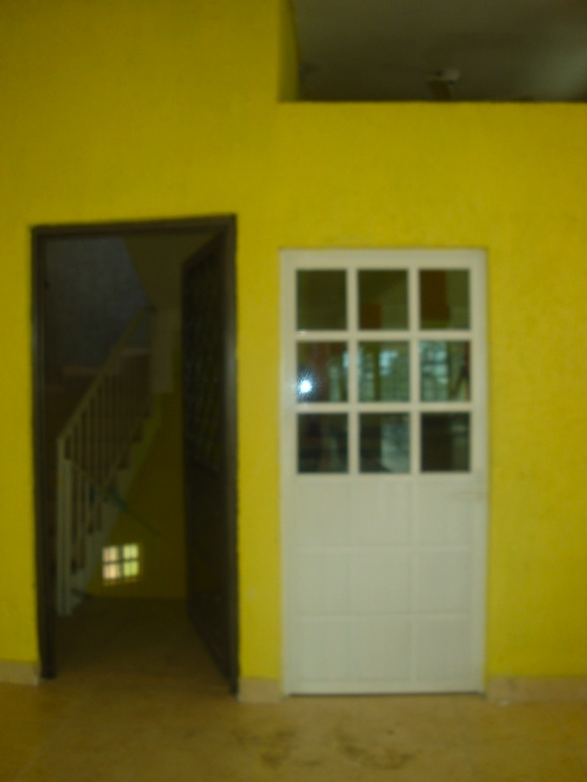
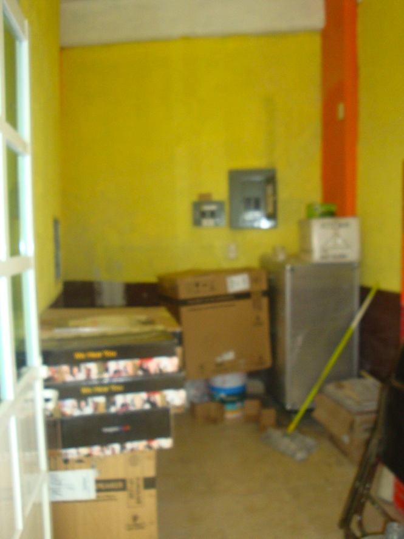
Cabina de audio

Slide 33
Precios
Personas | $ Renta (salón/mesas/sillas/mantelería)
250 | 10,000
240 | 9,600
230 | 9,200
220 | 8,800
210 | 8,400
200 | 8,000
150 | 6,000
100 | 4,000
$40 por persona

Slide 34
Banquete:
$185.00 Adultos
$90.00 Niños
Valet $25 por automóvil
Salón 2: $500.00 +
Luz/sonido
Decoración
Arreglos florales
Loza
Meseros y capitán
Cubiertos
Cristalería
Banquete formal 3 tiempos
Refrescos sin limite
Hielo

Slide 35
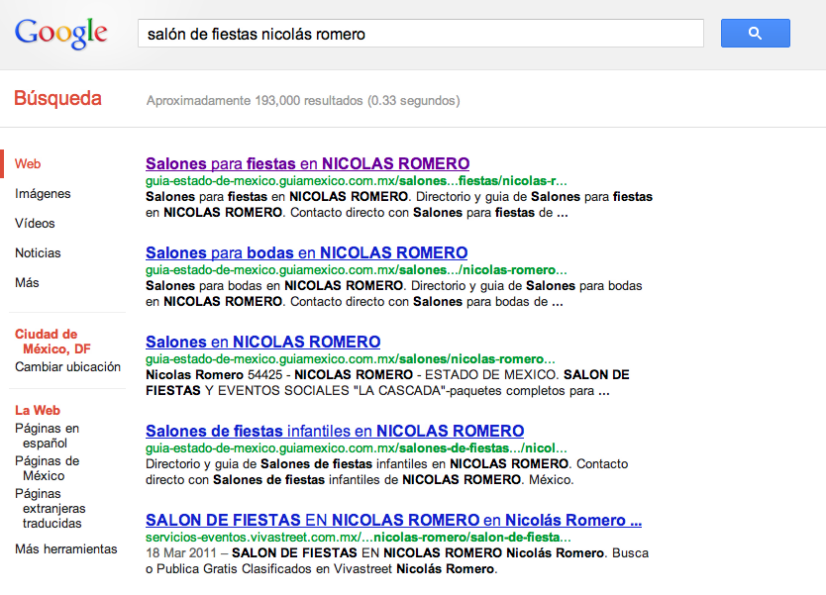

Digital

Slide 36



Slide 37
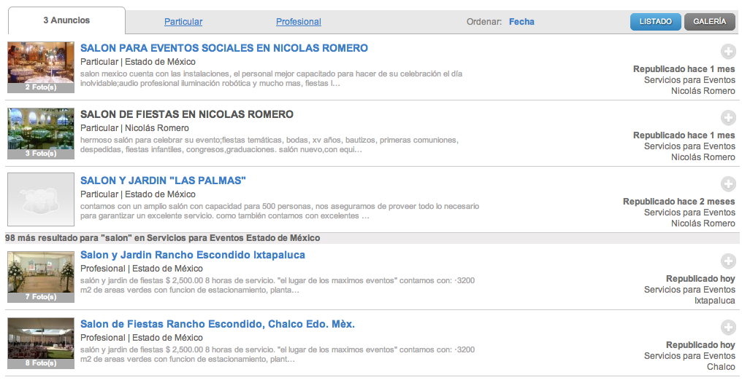

Slide 38
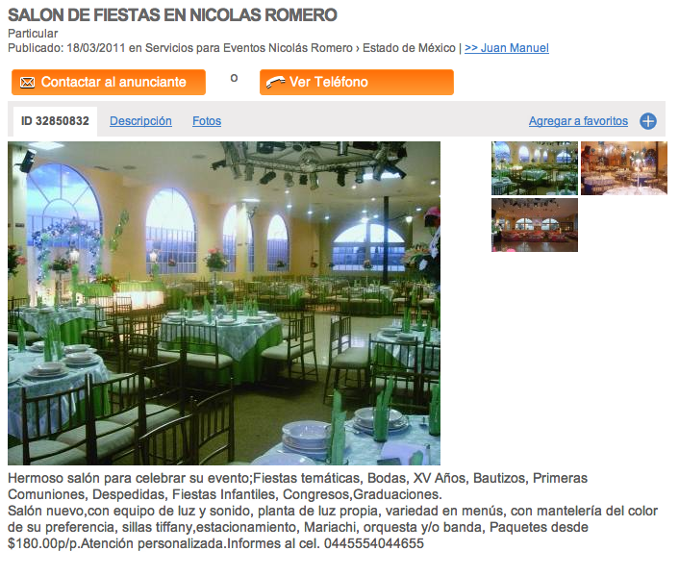

Slide 39

Buscadores
Principales directorios
Jardines, capillas
Fotografías en los sitios
300 personas o más – desde $185

Slide 40
Fortalezas
Precio accesible
Estacionamiento techado
Contratación de paquetes completos
Negocio familiar
Buen estado de las instalaciones
Servicios extra (planta de luz, automóviles)

Slide 41
Debilidades
Logo
Espacio reducido
Administración
Muchas columnas que limitan el espacio (estacionamiento/pista)
Pasillos y escaleras angostas

Slide 42
Oportunidades
Medios de comunicación poco explotados
Mínimo de personas para eventos (50-70 personas)
Fiestas infantiles
Especialización de servicios

Slide 43
Amenazas
Otros salones de fiestas
Jardines
Mayor capacidad
Más servicios
Vecinos

